Slide 1


Slide 2


SISTEMAS DE INFORMAÇÃO
MICROSERVICE AND WEB ENGINEERING
PROF. Thiago Xavier
Microsserviços - Testes Unitários

Slide 3
Agenda
Aula anterior:
Performance com redis
Aula de Hoje:
Testes de unidade

Slide 4

Objetivo
Teste automatizado que verifica a menor parte testável de um código, geralmente funções ou métodos.

Slide 5
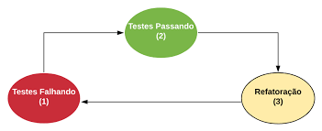
Importância dos testes de unidade
Garantem que cada componente funcione corretamente.
Facilitam a detecção de bugs de forma precoce.
Reduzem o custo de manutenção.

Slide 6
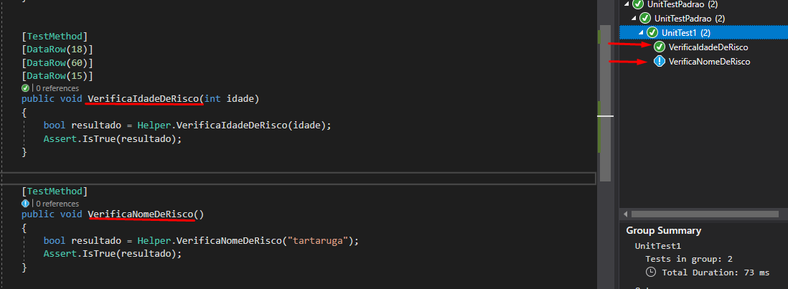
Benefícios dos Testes de Unidade
Qualidade de código: aumenta a confiabilidade;
Qualidade de código: aumenta a confiabilidade;
Feedback rápido: detecta problemas imediatamente após mudanças;
Documentação viva: testes descrevem como o código deve se comportar;

Slide 7
Características de um Bom Teste de Unidade
Rápido: deve ser executado rapidamente para fornecer feedback imediato;
Isolado: não deve depender de fatores externos (como banco de dados ou APIs externas);
Repetível: deve produzir os mesmos resultados toda vez que for executado;
Focado: deve testar um único comportamento de uma função ou método;

Slide 8
Características de um Bom Teste de Unidade
Rápido: deve ser executado rapidamente para fornecer feedback imediato;
Isolado: não deve depender de fatores externos (como banco de dados ou APIs externas);
Repetível: deve produzir os mesmos resultados toda vez que for executado;
Focado: deve testar um único comportamento de uma função ou método;

Slide 9




Ferramentas Comuns para Testes de Unidade
JavaScript: Jest, Mocha, Jasmine;
Python: unittest, pytest;
C#: MSTest, xUnit, NUnit;
Java: JUnit;

Slide 10
Ferramentas Comuns para Testes de Unidade
JavaScript: Jest, Mocha, Jasmine;
Python: unittest, pytest;
C#: MSTest, xUnit, NUnit;
Java: JUnit;

Slide 11
Melhores Práticas
Escreva testes antes de corrigir bugs.;
Use boas nomenclaturas de funções de teste para melhorar a legibilidade.;
Teste limites, condições de erro e caminhos felizes;

Slide 12
Dúvidas
?

Slide 13

Copyright © 2020
Profº. Pedro Ivo Correia e Profº. Lucas Furlaneto
Todos direitos reservados. Reprodução ou divulgação total ou parcial deste documento é expressamente proíbido sem o consentimento formal, por escrito, do Professor (autor).

